Slide 1


Proiectarea și implementarea unui sistem bazat pe cunoștințe pentru analiza calității apei potabile.
UNIVERSITATEA PETROL-GAZE DIN PLOIESTI
FACULTATEA DE INGINERIE MECANICA SI ELECTRICA
DEPARTAMENTUL DE AUTOMATICA SI CALCULATOARE
Conducător științific:
Prof dr. ing. Oprea Mihaela
Student:
Marica Eugen Marian
Ploiești
2024

Slide 2
Motivația temei
De ce am ales această temă de proiect si care este principalul obiectiv?
Am ales această temă de proiect datorită importanței fundamentale a apei potabile sigure pentru sănătatea umană și bunăstarea comunităților. Calitatea apei potabile este foarte importantă pentru prevenirea bolilor și menținerea unui stil de viață sănătos.
Obiectivul principal al acestui proiect este de a dezvolta un sistem bazat pe cunoștințe care să permită monitorizarea în timp real a calității apei potabile, sistemul va colecta și analiza datele privind pH-ul apei, afișând aceste informații într-o pagină web ușor de utilizat. Pagina web va permite utilizatorilor să vizualizeze valorile curente ale pH-ului, să acceseze un istoric al măsurătorilor și să primească informații privind potabilitatea apei.

Slide 3
01
INTRODUCERE
02
Analiza calității apei potabile
03
Proiectarea sistemului bazat pe cunoștințe pentru analiza calității apei potabile
CUPRINS
04
Implementarea și testarea sistemului bazat pe cunoștințe pentru analiza calității apei potabile
05
CONCLUZII

Slide 4

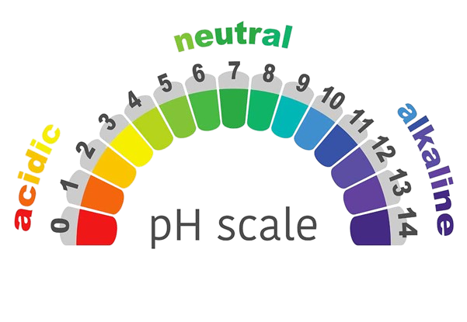
1. INTRODUCERE
Analiza calității apei potabile este foarte importantă pentru a asigura sănătatea publică a cetățenilor și pentru a preveni riscurile asociate cu consumul de apă contaminată. Calitatea apei este determinată prin monitorizarea unor parametri, precum pH-ul, turbiditatea, clor rezidual, culoarea, etc.
Am ales să dezvolt un sistem bazat pe cunoștințe pentru analiza calității apei potabile, utilizând senzori moderni împreună cu un microcontroller si un microprocesor. Acesta este conceput pentru a oferi o soluție rapidă și precisă pentru monitorizarea continuă a pH-ului apei, asigurând astfel o apă potabilă sigură pentru consum.
pH
Turbiditate
Clor rezidual
Culoare

Slide 5


2. Analiza calității apei potabile
Specificarea Cerințelor Aplicației
Principalele cerințe ale aplicației sunt:
Măsurarea continuă a pH-ului apei testate și afișarea valorilor în timp real pe o pagină web.
Stocarea istoricului valorilor pH pentru analiză ulterioară într-o altă pagină web.
Avertizarea utilizatorilor când valorile pH depășesc limitele acceptabile (6,5 – 8,5).
Sistemul trebuie să funcționeze fiabil și să ofere măsurători precise.

Slide 6
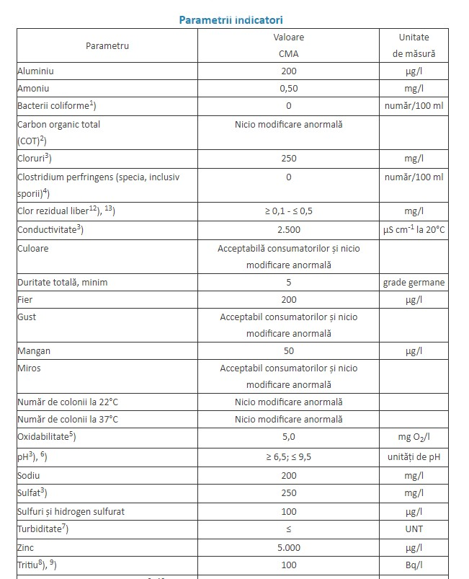
Standardul calitatii apei potabile.
Stabilit de Legea nr. 458/2002 și Ordonanța nr. 7/2023.
Asigură protecția sănătății publice.
Parametrii analizați.
pH: ≥ 6,5; ≤ 9,5 unități de pH;
Turbiditate: ≤ 1,0 UNT (unităţi nefelometrice de turbiditate);
Clor Rezidual: ≥ 0,1 - ≤ 0,5 mg/l;
Culoare: Acceptabilă consumatorilor şi nicio modificare anormală;
Tabelul 1. Standarde calitate apă

Slide 7
3. Proiectarea sistemului bazat pe cunoștințe pentru analiza calității apei potabile
Metodologia utilizată:
Principalele etape ale metodologiei utilizate sunt următoarele:
1. Analiza cerințelor;
2. Proiectarea sistemului;
2.1. Proiectare arhitecturală;
2.2. Proiectare detaliată;
3. Implementarea sistemului;
4. Testarea și validarea sistemului;

Slide 8
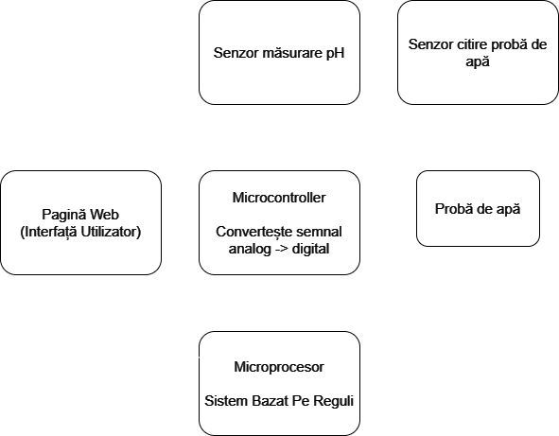
3. Proiectarea sistemului bazat pe cunoștințe pentru analiza calității apei potabile
Modulul senzorului de citire a probei de apă:
Preia datele de pH din proba de apă.
Transmite semnalul sub formă de tensiune către senzorul de pH.
Modulul senzorului de măsurare pH:
Procesează datele primate, semnalul de tensiune.
Trimite datele către microcontroler pentru procesare.
Modulul microcontrolerului:
Procesează datele și convertește semnalul analogic în semnal digital.
Transmite informațiile către microprocesor.
Modulul microprocesorului:
Analizează valorile pH primite folosind un sistem bazat pe reguli.
Evaluează calitatea apei potabile.
Afisează rezultatele pe pagina web.
Fig 1. Arhitectura aplicației

Slide 9
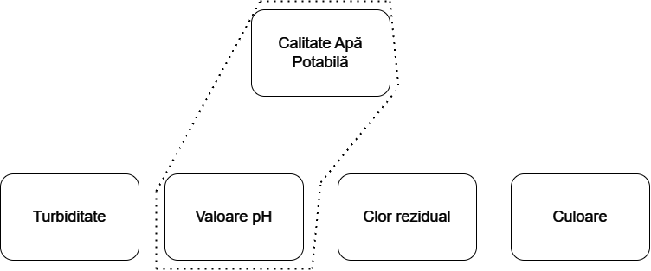
Baza de cunoștințe
Baza de reguli:
Regula 1: Dacă pH < 6.5 și turbiditate = mare și clor_rezidual = mediu și culoare = închisă Atunci Calitate_Apa_Potabila = slabă;
Regula 2: Dacă pH < 6.5 și turbiditate = mare și clor_rezidual = mare și culoare = foarte închisă Atunci Calitate_Apa_Potabila = foarte slabă;
Regula 3: Dacă 6.5 <= pH <= 8.5 și turbiditate = mică și clor_rezidual = mic și culoare = deschisă Atunci Calitate_Apa_Potabila = foarte bună;
Regula 4: Dacă 6.5 <= pH <= 8.5 și turbiditate = mare și clor_rezidual = mic și culoare = închisă Atunci Calitate_Apa_Potabila = bună;
Fig 2. Arborele de analiză a problemei
În cadrul proiectului meu sistemul bazat pe cunoștințe este capabil să analizeze calitatea doar pentru parametrul de pH al apei.
R1_pH: Dacă pH < 6.5 atunci, apa = acidă.
R2_pH: Dacă pH > 8.5 atunci, apa = alcalină.
R3_pH: Dacă 6.5 < = pH >= 8.5 atunci, apa = neutră

Slide 10
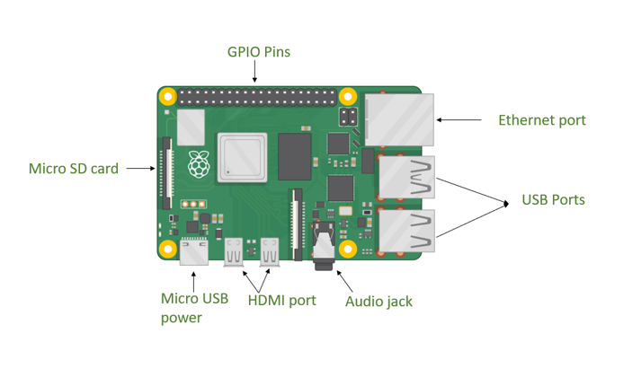
4. Implementarea și testarea sistemului bazat pe cunoștințe pentru analiza calității apei potabile
Structura Aplicației
Raspberry pi
Sistemul include un microprocesor (Raspberry Pi), un microcontroler (Arduino Uno), un senzor de pH (PH-4502C), și un senzor de citire a probei de apă (PH Electrode Probe).
Pentru partea interfață web a proiectului, am folosit un microprocesor Raspberry Pi 3 Model B+. Acesta este un mini computer care oferă o gamă largă de funcționalități
și este suficient de puternic pentru a rula un server web.
Raspberry Pi 3 Model B+ vine echipat cu un procesor quad-core ARM Cortex-A53 la 1.4 GHz, 1 GB de RAM, conexiuni Wi-Fi și Bluetooth, precum și porturi USB, HDMI și Ethernet.
Sistemul este salvat pe dispozitivul de stocare (Micro SD) ce are o capacitate de 32 GB.
Fig 3. Arhitectură Raspberry PI

Slide 11
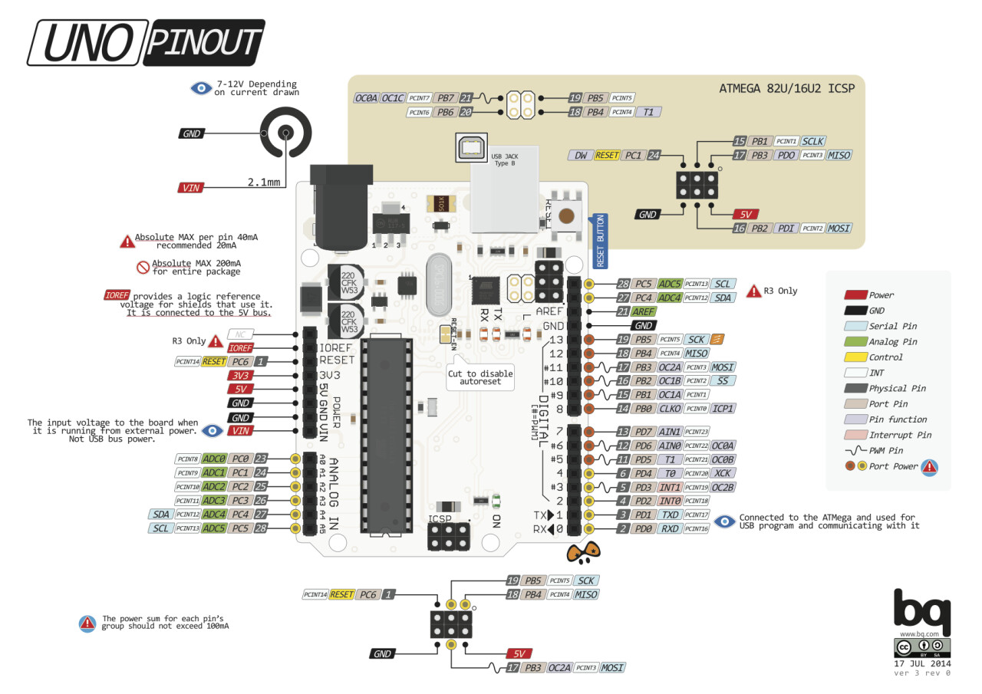
Arduino uno
Pentru partea procesare am folosit microcontrolerul Arduino UNO. Acesta convertește semnalul analogic în valoare digitală, calculează valoarea pH-ului și transmite aceste date prin conexiunea serială la Raspberry Pi.
Arduino UNO este unul dintre cele mai populare microcontrolere din seria Arduino, având un microcontroler ATmega328P. Acesta dispune de 14 pini digitali de intrare/ieșire (dintre care 6 pot fi utilizați ca ieșiri PWM), 6 intrări analogice, un cristal de cuarț de 16 MHz, o conexiune USB, un conector de alimentare, un header ICSP și un buton de reset.
Fig 4. Diagrama pinilor Arduino Uno

Slide 12
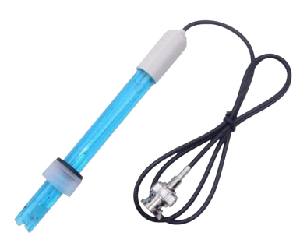
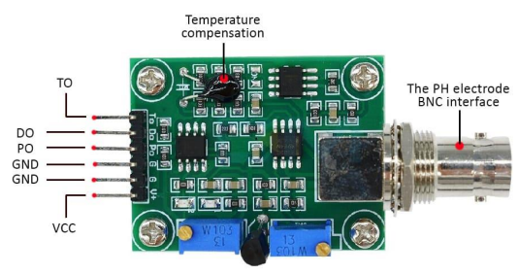
SENZOR PH 4502C Și PH ELECTRODE PROBE
PH Electrode Sensor Probe este un electrod de măsurare a pH-ului, l-am utilizat în aplicație pentru a monitoriza valoarea pH-ului dintr-o anumită probă de apă. Acest senzor este unul entry-level, de calitate bună raport calitate – preț.
Fig 5. PH Electrode Probe
Senzorul PH-4502C este un modul de măsurare a pH-ului, folosit în diverse aplicații, de la acvarii și acvacultură până la testarea calității apei potabile. Am ales să folosesc senzorul de pH PH-4502C deoarece oferă o precizie de ± 0.1 pH, suficientă pentru aplicații de testare a apei potabile. Senzorul vine cu un modul de condiționare a semnalului care simplifică citirea și interpretarea valorilor de pH. Acoperă întregul spectru de pH (0-14), permițându-mi să măsor orice tip de soluție apoasă
Fig 6. Senzor PH-4502C

Slide 13
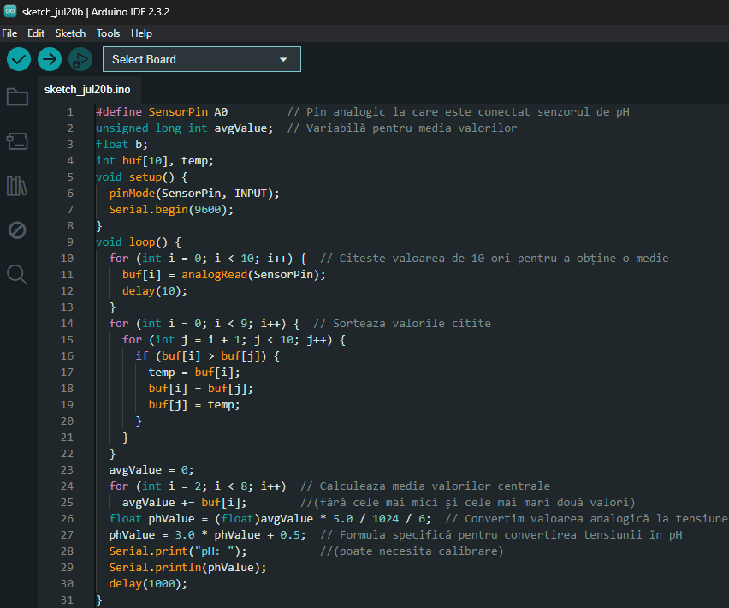
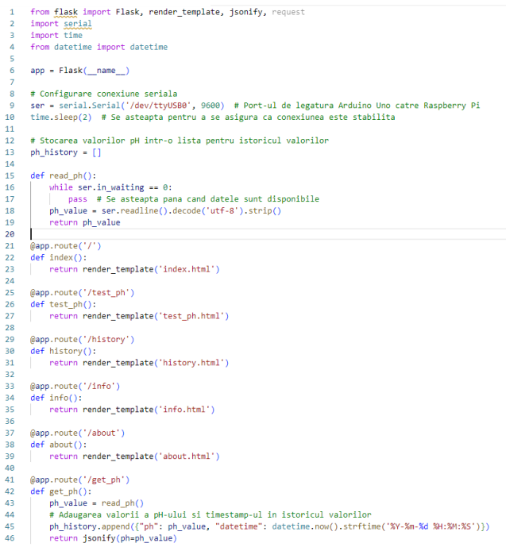
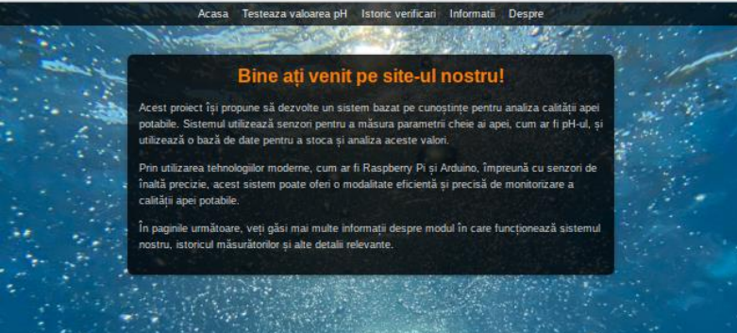
INSTRUMENTE SOFTWARE UTILIZATE.
Instrumente Software Utilizate:
Arduino IDE cu scop de a programara Arduino UNO.
Python cu scop de a procesa datele.
Flask pentru server web, serial pentru comunicarea cu Arduino.
HTML pentru dezvoltarea interfeței web.
Fig 7. Cod Arduino UNO (Arduino IDE)
Fig 8. Pagina Web HTML
Fig 9. Cod server Flask

Slide 14
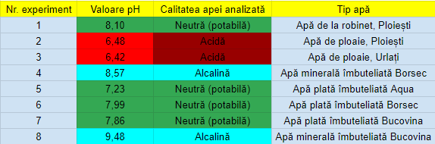
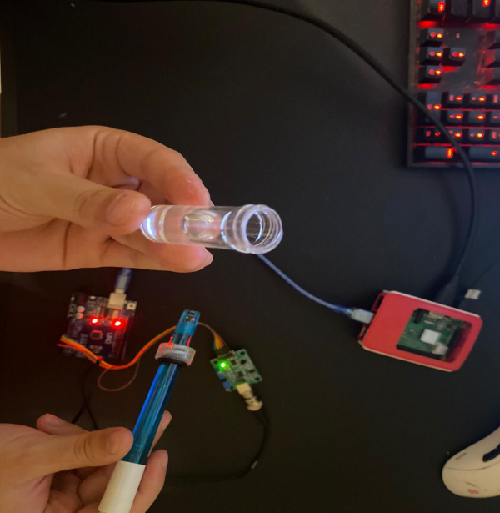
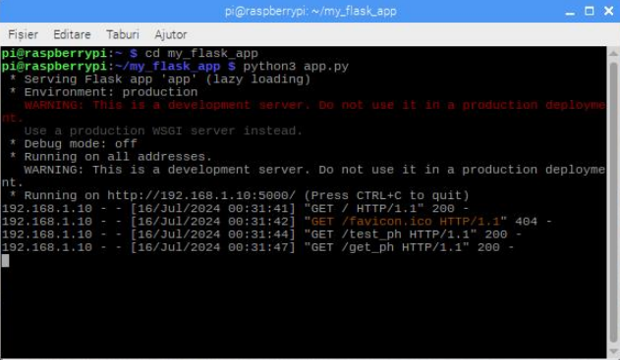
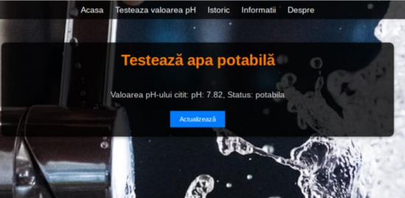
Testarea aplicației
Pentru a rula sistemul se folosesc următoarele comenzi:
Cd my_flask_app (deschiderea directoriului cu aplicația);
Python3 app.py (rularea fișierului cu serverul Flask);
Deschiderea unui browser web si conectarea la adresa ip menționată in panoul de comanda;
Apăsarea butonului “Actualizează”;
Fig 13. Rezultate experimentale
Fig 11. Rularea serverului Flask
Fig 12. Afișarea valorii pH
Fig 10. Colectarea probei de apă

Slide 15
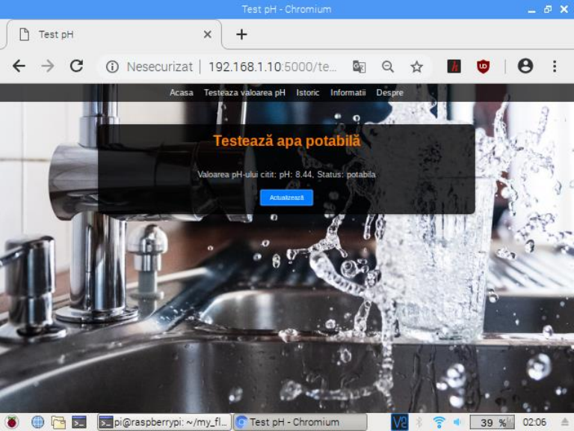
PAGINĂ WEB
Interfața utilizator (PAGINA WEB)
Această interfață web permite utilizatorului să reactualizeze la apăsarea butonului valoarea pH citita de la senzor. Sistemul verifică valoarea pH și returnează analiza calității apei potabile, daca este alcalină, acidă sau potabila(neutră).
https://youtu.be/GeqIW0DJc8o

Slide 16
5. CONCLUZII
Principala realizare a proiectului meu a fost aceea de a analiza calitatea apei potabile din diferite surse cu ajutorul sistemului bazat pe cunoștințe având la dispoziție doar senzorul de pH.
Pe viitor îmi doresc extinderea sistemului de analiză pentru calitatea apei potabile achiziționând diverși senzori de măsurare a parametrilor de calitate precum turbiditate, clor rezidual, culoare, ce mă pot ajuta să determin mult mai precis calitatea unei surse de apă potabilă.

Slide 17
VĂ MULTUMESC PENTRU ATENȚIA ACORDATĂ

